Slide 1
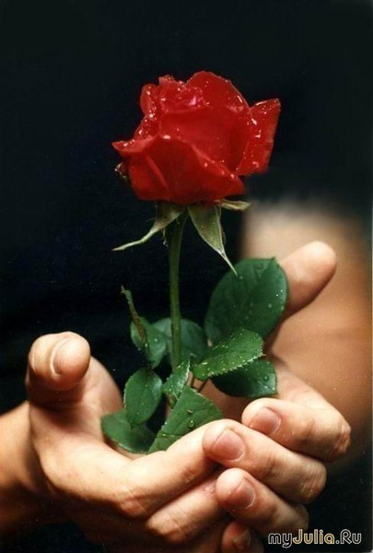
МОЛИТВА
И
ЛЮБОВЬ
СПАСАЮТ

Slide 2
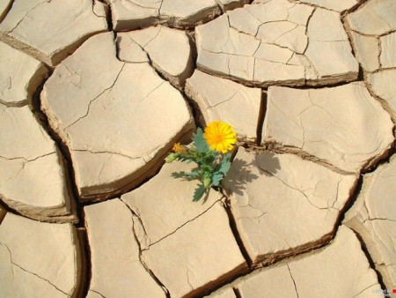
УКРЕПЛЯЯ
ВЗАИМООТНОШЕНИЯ:
НОВОЕ НАЧАЛО

Slide 4
«Если бы жизнь можно было пережить заново, сколько бы исправлений я мог бы сделать в ней!»
Автор не известен

Slide 5
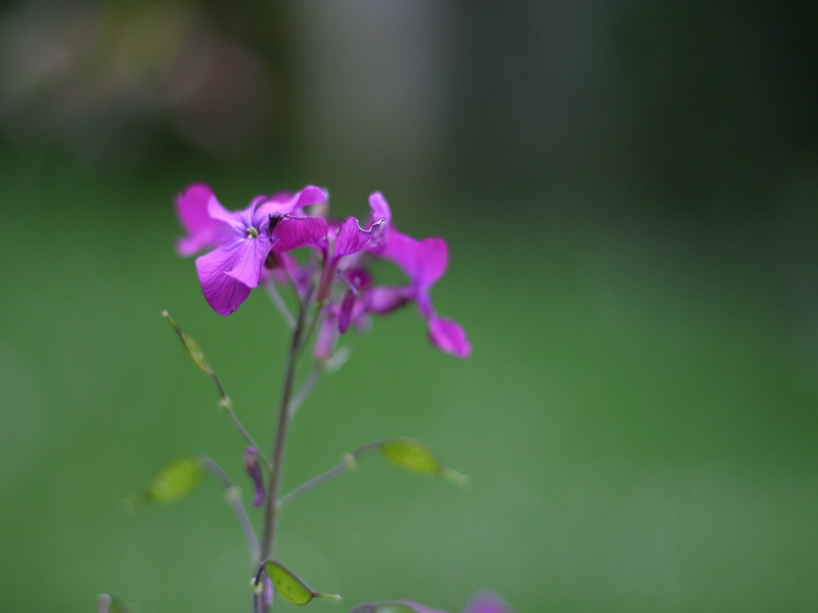
…если бы она могла внести исправления в своей жизни. Она бы:
больше думала о своих родителях, была бы менее эгоистична
была бы добрее к ним и более сочувствовала им, когда они были уставшими
больше бы помогала им и меньше доставляла бы им огорчений
больше бы ценила их работу и жертвенность ради детей
была бы лучшей женой и матерью
быстрее бы представляла свои проблемы Богу, лучше бы исполняла принципы, которым была научена
Фейс Кини, «Дар любви»

Slide 6
Начать с начала – нельзя.
Продолжить
по новому – можно!
Notes:
Но Фейс не могла повернуть стрелки часов вспять, мы тоже не можем этого сделать. Единственное, что мы можем сделать, это начать жить по — иному сейчас и сделать все лучше, чем прежде.
Никогда не поздно начать все заново!
Если бы вам снова пришлось стать родителем, воспользовались ли бы вы в большей степени теми "золотыми минутами", которые даются вам при воспитании детей, "минутами" забав и смеха, которые укрепляют взаимоотношения и связывают семьи крепкими узами?

Slide 7
Еще
не поздно
начать
все
заново
сегодня!
Notes:
Именно об этом говорит сегодняшний урок, мы можем сделать все для того, чтобы иметь эти "золотые минуты" с нашими взрослыми детьми и нашими внуками. Мы не можем повернуть стрелки часов вспять, но мы можем наилучшим образом воспользоваться тем временем, которое у нас еще есть!

Slide 8
Часы жизни можно завести только один раз,
И никто не в силах
Сказать, когда остановятся эти стрелки.
Рано или поздно.
Но сегодня — твое время,
Живи, люби, смейся от души.
Не сберегай свою веру на завтра,
Потому что никто не знает,
когда стрелки остановятся.
Неизвестный автор

Slide 9
Что можешь сделать ты и я сегодня, сейчас?

Slide 10
Практические предложения о том, что могут сделать родители
А. Поддержка и понимание
«Приятная речь — сотовый мед, сладка для души и целебна для костей»
Прит. 16:24.
Notes:
Наши дети никогда не становятся настолько взрослыми, чтобы мы не могли им сказать слов поддержки и понимания, чтобы ободрить их, придать им смелости идти дальше в жизнь. Джо Уайт в своей книге "Сироты дома" предлагает 50 путей, как можно сказать своим детям и внукам о том, что мы их любим.(список прилагается в раздаточном материале)

Slide 11
Практические предложения о том, что могут сделать родители
Б. Укрепление воспоминаний
Notes:
Многие родители, бабушки и дедушки имеют коробочки, альбомы и шкафчики, наполненные фотографиями, сувенирами и памятными предметами, которые напоминают им о счастливых днях со своими детьми и внуками. (обсудить предлагаемый в раздаточном материале список по укреплению воспоминаний)

Slide 12
Соберите в одну папку удостоверения, дипломы, награды, вырезки и другие вещи, которые сохранились у вас и свидетельствующие о счастливых моментах из жизни ваших детей. Отдайте их детям до вашей смерти.
Соберите в папку все письма и открытки, которые ваши дети посылали вам на протяжении многих лет. Иногда, когда они навещают вас, покажите их им. Пусть они знают, как вам дороги эти воспоминания.

Slide 13
Подготовьте фотоальбом, рассказывающий о жизни каждого вашего ребенка, сделайте подписи под каждой фотографией. Подарите такие альбомы вашим детям и внукам.
Составьте из отрывков видеофильм о наиболее приятных моментах в вашей семейной жизни. Покажите этот фильм, когда соберется вся семья. Сделайте копии этого фильма для детей и внуков.

Slide 14
Иногда, когда вы отдыхаете со своими взрослыми детьми, попросите их рассказать вам о трех наиболее счастливых моментах их детства, которые они помнят, трех самых печальных моментах, трех моментах, когда они были очень огорчены и т.д. Это может стать прекрасным временем, когда вы вместе посмеетесь, поплачете и исцелитесь

Slide 15
Практические предложения о том, что могут сделать родители
В. Особые праздники.
Возможно, семейные праздники не стали вашей семейной традицией, но хотим вам предложить несколько мыслей. Никогда не поздно начать!

Slide 16
Подросток получает свои права водителя автомашины.
Маленький ребенок сам первый раз одевается.
Сын или дочь получают продвижение в работе.
Внук или внучка впервые участвуют в музыкальном выступлении
Футбольная команда внука одерживает победу.
Дата, когда у вас дома впервые появился кот.
Дата, когда вы переехали в этот дом.
Notes:
Вот несколько необычных предложений проходящих событий, которые могли бы стать небольшими семейными праздниками для некоторых членов вашей семьи:
Предложения:

Slide 17
Дата, когда последний ваш ребенок покинул дом.
Хорошие результаты вашего медицинского обследования.
Выплата кредита за ваш дом.
Ваш внук стал взрослым.
Первый день весны.
Яркий закат.
Ребенок получил премию за работу.
День рождения вашей собаки.
Первый снегопад

Slide 18
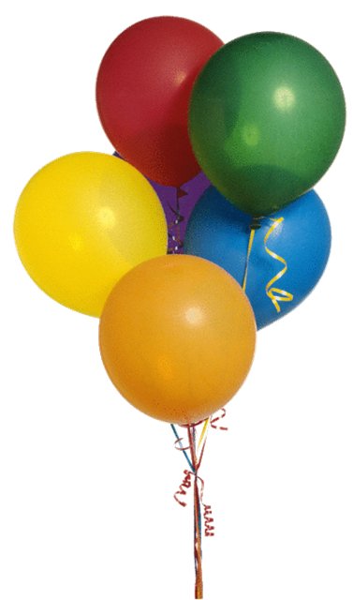
Notes:
Праздник не всегда предполагает организацию обеда или особого стола в доме. Вы можете всей семьей совершить прогулку, посетить кафе, сделать пирог, позвонить по телефону, послать цветы, шарики, написать открытку или письмо, написать стихи, сфотографироваться. Нужно показать, что вы поддерживаете и понимаете ваших детей, что вы заботитесь о них — в этом состоит особенность события

Slide 19
Практические предложения о том, что могут сделать родители
Г. Разговор и смех.

Slide 20
Notes:
Найдите возможность собраться вместе на обед или ужин, или просто посидеть у костра на природе, поговорить и посмеяться вместе. Вот несколько идей, о чем можно поговорить и посмеяться. (Обсудить список)

Slide 21
Три вещи, которым я научился в этом году:
3 вещи, за что я благодарен...
3 глупости, которые я совершил...
3 памятных телефонных звонка
3 вещи, которыми я горжусь
3 смешные вещи, которые я сделал
3 решения, которые я принял
3 желания, которые я имею
3 вещи, которые я смог завершить
3 друга, которых я приобрел
3 места, куда я ходил

Slide 22
3 вида спорта, которыми я наслаждался
3 вещи, которые раздражают меня
3 вещи, о которых я сожалею
3 человека, которых я люблю
3 моих любимых животных
3 самых любимых кушанья, которые я ел
3 эпизода, которые произошли со мной
3 вещи, которые удивили меня
3 книги, которые я прочитал
3 моих любимых песни

Slide 23
3 вещи, которые я сделал очень хорошо
3 самых трудных дела, которые я сделал
3 самых радостных дня
3 самые интересные телевизионные передачи
3 вещи, которые особенно нравятся мне в моих родителях

Slide 24
Практические предложения о том, что могут сделать родители
Д. Письменные послания.
Notes:
Ничто не может сравниться с поддержкой, оказанной в письменной форме от любимого человека. Написанное слово ободрения поднимает дух. Однако есть еще что-то особенно важное в написанном слове любви. Вы можете читать его снова и снова, столько раз, сколько раз человек нуждается в поддержке. Вот несколько идей о том, как можно составить такие письменные послания поддержки и любви.
Напишите особую записку для каждого ребенка, внука или внучки по случаю дня рождения. Перечислите все, что вам нравится, и за что вы цените их.
Приготовьте для каждого ребенка шарики. В каждый шарик поместите записки со словами любви и поддержки, напишите приятные слова каждому. Когда шарики лопнут, они прочтут эти записки.
Положите записки со словами вашей любви под подушку детям или под тарелку для завтрака.
Развесьте маленькие плакатики, приветствующие их возвращение после путешествия или из больницы или просто приветствующие их по случаю их достижений.
Оставьте ваши записки у них на письменном столе или тумбочке.
Пошлите открытку или письмо со словами вашей любви.

Slide 25
Практические предложения о том, что могут сделать родители
Е. Ваше присутствие.

Slide 26
бракосочетание
день рождения
посвящение детей
юбилеи
праздники
празднование победы
выздоровление
эмоциональные испытания
концерты
спортивные соревнования

Slide 27
крещение
окончание учебного заведения
рождение детей
смерть
переезд в новый дом
школьные программы и игры

Slide 28
Notes:
Конечно, не обязательно всегда быть там лично, но хотя бы душою быть вместе с ними. Иногда можно послать письмо, позвонить по телефону, послать цветы. Самый лучший подарок, который мы можем преподнести нашим детям - это разделить с ними их радость, горе, печаль, юбилей или минуты отчаяния.

Slide 29
Notes:
Конечно, не обязательно всегда быть там лично, но хотя бы душою быть вместе с ними. Иногда можно послать письмо, позвонить по телефону, послать цветы. Самый лучший подарок, который мы можем преподнести нашим детям - это разделить с ними их радость, горе, печаль, юбилей или минуты отчаяния.
Иногда родители не приходит на особые праздничные события, например бракосочетание своих детей, выражая этим свое несогласие с их выбором; может быть их сын или дочь сочетаются браком с неверующим человеком или с человеком, которого родители не хотят признать. Несомненно, взрослый ребенок уже знает о том, что родители его не поддерживают — отсутствие родителей на бракосочетании только увеличит пропасть между родителями и им. В дальнейшем это только будет способствовать отдалению родителей от детей или даже от церкви. Если это уже случилось с вами, вы должны найти пути к прощению и дать знать своему ребенку, что вы можете не все принимать то, что он делает, но ваша любовь к нему всегда сохраняется, и что вы не хотите, чтобы что-то разделало вас

